Slide 1
Modellazione di Problemi di Pianificazione a Timeline
Andrea Orlandini and Alessandro Umbrico
Institute of Cognitive Sciences and Technologies,
National Research Council of Italy, ISTC-CNR
http://www.istc.cnr.it/group/pst
Prof. Marta Cialdea
University Roma Tre

Slide 2
Scenario su rover di esplorazione

Slide 3
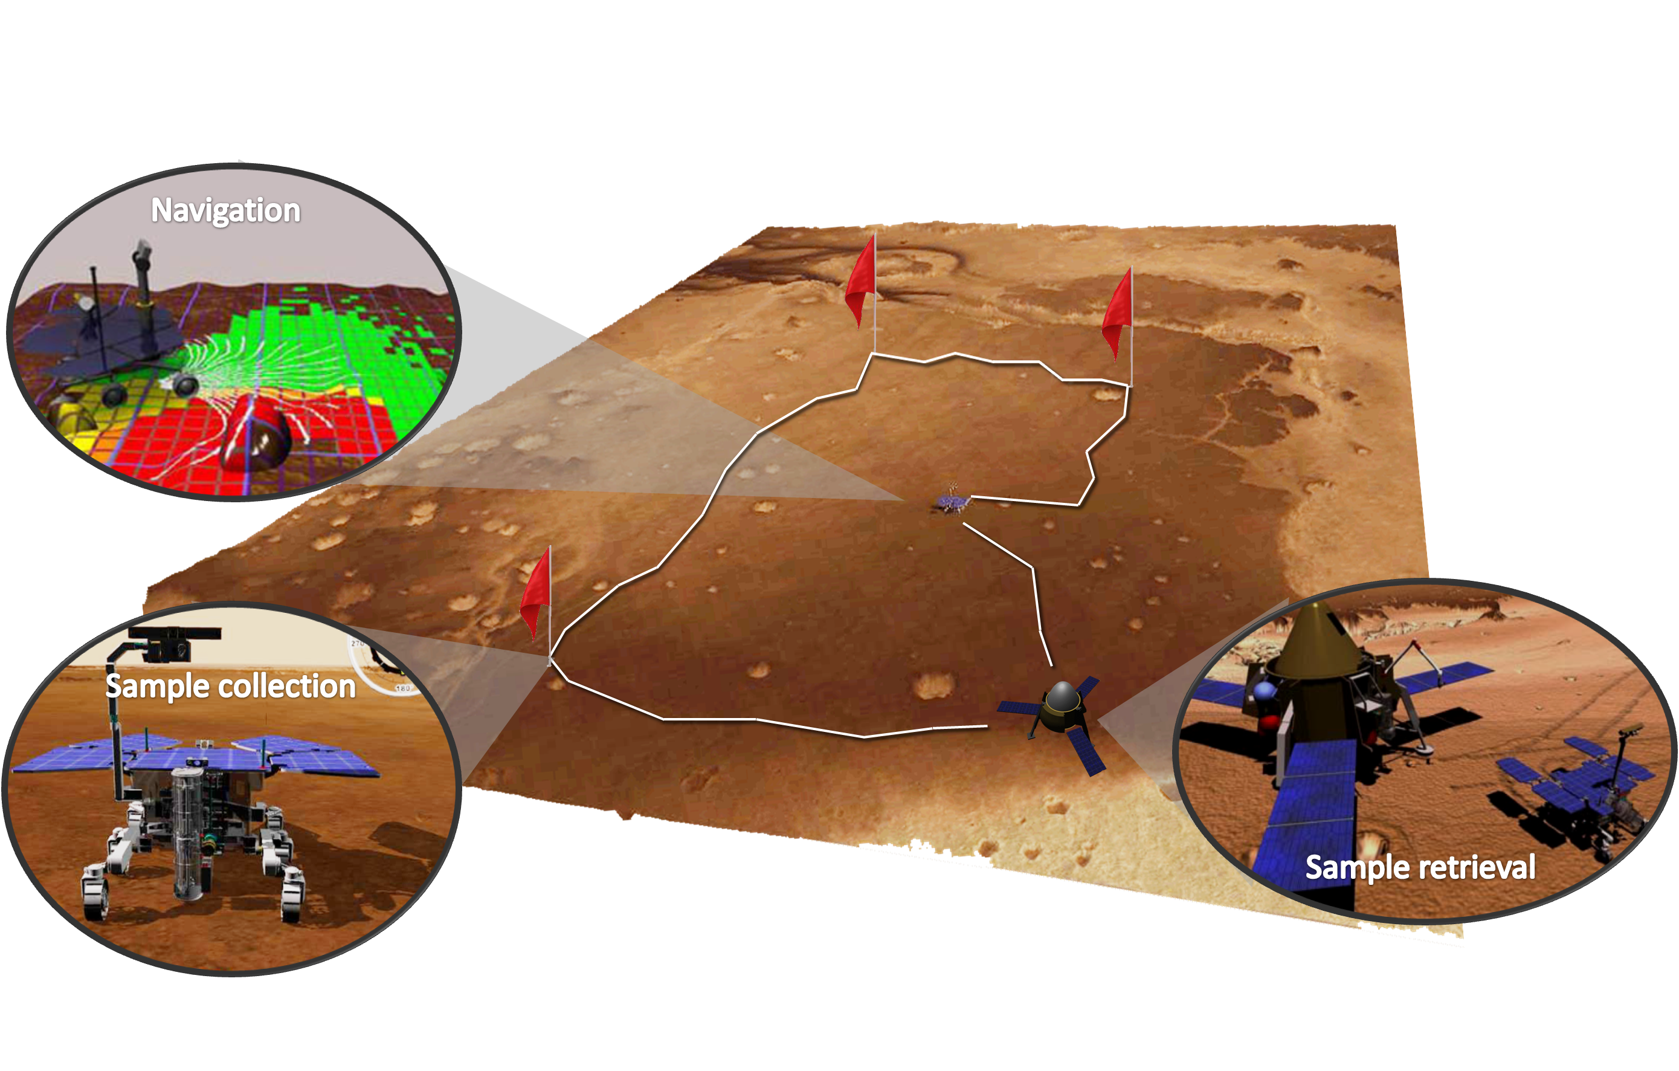
Descrizione dello Scenario (1/3)
Si vogliono coordinare le attività di un rover di esplorazione allo scopo di svolgere delle attività di esplorazione di un ambiente (sconosciuto)
Acquisizione di dati scientifici
Comportamento autonomo del rover
Vincoli temporali e operazionali per lo svolgimento della missione e per preservare il funzionamento del rover

Slide 4
Descrizione dello Scenario (2/3)
Il rover è composto da un insieme di componenti da coordinare
Un sistema di navigazione che consente al rover di esplorare in modo autonomo l’ambiente
Una unità di pan-tilt che consente al rover di orientare la foto-camera e acquisire immagini dell'ambiente circostante
Uno strumento di comunicazione che consente al rover di trasmettere i dati acquisiti verso un satellite in orbita intorno al pianeta target per il successivo trasferimento verso una qualche stazione base terrestre
Per il corretto trasferimento dei dati è necessario che il rover sia fermo durante la comunicazione

Slide 5
Descrizione dello Scenario (3/3)
Assunzioni di modellazione e requisiti per il corretto funzionamento del rover e svolgimento di una missione
Il rover deve essere fermo durante l’acquisizione di immagini
Assumiamo che il rover non sia dotato di memoria infinita e quindi le le attività di comunicazione possono essere svolte in qualsiasi momento successivo all’acquisizione
Assumiamo che il satellite verso cui vengono traferiti i dati sia sempre visibile
La pan-tilt deve essere in una configurazione di “riposo” durante gli spostamenti del rover
Prima di poter acquisire un'immagine è necessario “attivare” la pan-tilt e orientarla orientarla verso l’oggetto desiderato

Slide 6
Descrizione del Problema
L’obiettivo (goal) del rover è quello di svolgere un insieme di attività di acquisizione di immagini entro un certo orizzonte temporale H
Il rover deve muoversi verso un particolare punto di una mappa
Raggiunto il punto desiderato, il rover deve acquisire delle immagini dell’area
Terminata l’acquisizione, il rover deve inviare i dati al satellite per iol successivo trasferimento verso la stazione base terrestre
Il piano deve consentire di svolgere tutti i goal richiesti entro H, rispettando tutti i vincoli necessari al corretto funzionamento del rover

Slide 7
Variabili di Stato (1/3)
nav = (V_{nav}, T_{nav}, γ_{nav}, D_{nav})
V_{nav} = {AtLocation₁, …, AtLocation_{N}, Moving}
T_{nav}(AtLocation_{i}) = {Moving}
T_{nav}(Moving) = {AtLocation₁, …, AtLocation_{N}}
γ_{nav}(AtLocation_{i}) = c
γ_{nav}(Moving) = u
D(AtLocation_{i}) = (1, ∞)
D(Moving) = (5, 32)
At
Location₁
(1, ∞)
At
Location_{N}
(1, ∞)
…
Moving
(5, 32)
nav

Slide 8
Variabili di Stato (2/3)
pan = (V_{pan}, T_{pan}, γ_{pan}, D_{pan})
V_{pan} = {Off, Ready, TakePicture, Moving, PointingAt₁,.., PoitingAt_{M}}
T_{pan}(Off) = {Ready}
T_{pan}(Ready) = {Off, Moving}
T_{pan}(Moving) = {PointingAt₁,.., PoitingAt_{M}}
T_{pan}(Pointing_{i}) = {Moving, TakePicture, Off}
γ_{nav}(x) = c per tutti i valori di V_{pan}
D(Moving) = (3, 5)
D(TakePicture) = (6, 9)
D(x) = (1, ∞) per tutti I restanti valori di V_{pan}
Off
(1, ∞)
pan
Ready
(1, ∞)
PointingAt_{M}
(1, ∞)
Moving
(3, 5)
…
Take
Picture
(6, 9)
PointingAt₁
(1, ∞)

Slide 9
Variabili di Stato (3/3)
com = (V_{com}, T_{com}, γ_{com}, D_{com})
V_{com} = {Idle, Upload}
T_{com}(Idle) = {Upload}
T_{com}(Upload) = {Idle}
γ_{com}(Idle) = c
γ_{com}(Upload) = u
D(Idle) = (1, ∞)
D(Upload) = (3, 11)
Idle
(1, ∞)
Upload
(3, 11)
com

Slide 10
Sincronizzazioni (1/3)
a₀[com = Upload] -> ∃a₁[nav = AtLocation₁]. a₁ ⩽ ^{start,start} a₀ ∧ a₀ ⩽ ^{end,end} a₁
…
a₀[com = Upload] -> ∃a₁[nav = AtLocation_{N}]. a₁ ⩽ ^{start,start} a₀ ∧ a₀ ⩽ ^{end,end} a₁
CONTAINS
Idle
(1, ∞)
At
Location₁
(1, ∞)
At
Location_{N}
(1, ∞)
…
Upload
(3, 11)
CONTAINS
Moving
(5, 32)
com
nav

Slide 11
Sincronizzazioni (2/3)
a₀[pan = TakePicture] -> ∃a₁[nav = AtLocation₁]. a₁ ⩽ ^{start,start} a₀ ∧ a₀ ⩽ ^{end,end} a₁
…
a₀[pan = TakePicture] -> ∃a₁[nav = AtLocation_{N}]. a₁ ⩽ ^{start,start} a₀ ∧ a₀ ⩽ ^{end,end} a₁
Off
(1, ∞)
CONTAINS
Ready
(1, ∞)
pan
At
Location₁
(1, ∞)
At
Location_{N}
(1, ∞)
…
PointingAt_{M}
(1, ∞)
Moving
(3, 5)
Moving
(5, 32)
…
Take
Picture
(6, 9)
PointingAt₁
(1, ∞)
nav
CONTAINS

Slide 12
Sincronizzazioni (3/3)
a₀[nav = Moving] -> ∃a₁[pan = Off]. a₁ ⩽ ^{start,start} a₀ ∧ a₀ ⩽ ^{end,end} a₁
Off
(1, ∞)
CONTAINS
Ready
(1, ∞)
pan
At
Location₁
(1, ∞)
At
Location_{N}
(1, ∞)
…
PointingAt_{M}
(1, ∞)
Moving
(3, 5)
Moving
(5, 32)
…
Take
Picture
(6, 9)
PointingAt₁
(1, ∞)
nav

Slide 13
Goal
T -> ∃ a₁[pan = TakePicture], a₂[com = Upload]. a₁ ⩽_{[0, 0]} ^{end,start} a₂
Idle
(1, ∞)
Off
(1, ∞)
com
Ready
(1, ∞)
pan
Upload
(3, 11)
PointingAt_{M}
(1, ∞)
Moving
(3, 5)
MEETS
…
Take
Picture
(6, 9)
PointingAt₁
(1, ∞)

